Slide 1

pymarxan: duomenimis grįstas saugomų teritorijų planavimas
Kūrimo būklė, taikymas praktikoje ir dar neišplėtotos galimybės
Artūras Razinkovas-Baziukas · Klaipėdos universitetas · 2026 m. spalis
Notes:
Šiandien pristatysiu pymarxan – atvirąją programinę įrangą saugomų teritorijų planavimui. Aptarsime, kokius sprendimus ji padeda priimti, kiek ji yra išbaigta šiandien ir – svarbiausia – ko joje dar trūksta, kad ją būtų galima naudoti kasdieniame administracijų darbe.

Slide 2




Sprendimai, kuriuos tenka priimti
Plėsti tinklą
Zonuoti teritoriją
Atkurti upes
Skirstyti atkūrimo lėšas
Valdyti riziką
Kurias teritorijas saugoti, kad pasiektume 30 % tikslą mažiausiomis sąnaudomis?
Kur griežta apsauga, kur tausojantis naudojimas, kur atkūrimas?
Kurias užtvankas ar slenksčius šalinti, kad žuvys pasiektų daugiausia buveinių?
Kur investuoti, kad atkurtos buveinės susijungtų į vientisus plotus?
Kaip atsižvelgti į buveinių praradimo riziką ir klimato kaitą?
Visiems klausimams bendra: ribotas biudžetas, daug saugotinų vertybių ir aiškiai suformuluoti tikslai.
Notes:
Tai penki tipiniai klausimai, su kuriais susiduria saugomų teritorijų administracijos. Visi jie turi tą pačią struktūrą: yra daug galimų vietų, ribotas biudžetas ir aiškūs tikslai – pavyzdžiui, ES biodiversiteto strategijos 30 % tikslas. Būtent tokius uždavinius sprendžia sisteminio apsaugos planavimo įrankiai. Toliau kiekvieną skaidrę siesiu su vienu iš šių klausimų.

Slide 3




Kaip veikia pymarxan
Duomenys
Tikslai
Optimizavimas
Rezultatai
Planavimo vienetai, buveinių ir rūšių paplitimas, sąnaudos ar spaudimas, esamos saugomos teritorijos
Kiek kiekvienos vertybės išsaugoti, kas jau saugoma, ko negalima įtraukti
Algoritmas peržiūri labai daug derinių ir randa pigiausią visus tikslus tenkinantį variantą
Žemėlapiai, tikslų įvykdymo lentelės, alternatyvos ir kiekvieno ploto svarba
Marxan – plačiausiai pasaulyje naudojama saugomų teritorijų planavimo programa. pymarxan – atvirasis jos atkūrimas Python kalba, papildytas tiksliaisiais sprendikliais, zonavimu, jungtumo ir upių moduliais bei internetine programa.
Notes:
Darbo eiga visada ta pati. Pirmiausia teritorija suskaidoma į planavimo vienetus – tai gali būti sklypai arba rastro langeliai. Kiekvienam vienetui žinome, kiek jame yra kiekvienos saugotinos vertybės ir kiek kainuotų jį saugoti. Tada nustatome tikslus, o algoritmas suranda pigiausią derinį, kuris visus juos tenkina. Marxan yra pasaulinis standartas šioje srityje; pymarxan jį atkuria ir gerokai išplečia.

Slide 4


Kūrimo būklė (2026 m. spalis)
45
3 700+
~33 000
11
versijos per 5 mėnesius
(v0.1 → v0.45)
automatinių testų
programos kodo eilučių
internetinės programos skilčių
Kas paruošta
Ko trūksta platinimui
Visa Marxan šeima: Marxan, Marxan with Zones, Marxan with Connectivity
Tikslieji sprendikliai su optimalumo garantija
Internetinė programa, nereikalaujanti programavimo
Kiekvienas pakeitimas automatiškai tikrinamas
Neplatinama per PyPI – diegiama iš GitHub
Sąsaja ir pagalba – tik anglų kalba
Išbandyta su viešais Marxan duomenų rinkiniais ir sintetiniais scenarijais, dar ne su administracijos duomenimis
Notes:
Projektas aktyviai vystomas nuo 2026 m. gegužės: per penkis mėnesius išleistos 45 versijos, dabartinė – 0.45.0. Daugiau nei 3 700 automatinių testų paleidžiama po kiekvieno pakeitimo. Programinė įranga atvira, MIT licencija, laikoma GitHub. Svarbu sąžiningai pasakyti: tai dar ne „dėžutės" produktas – jis neplatinamas per standartinį Python paketų katalogą, sąsaja angliška, o realaus projekto su administracijos duomenimis dar nebuvo.

Slide 5




Pagrindinės galimybės
Teritorijų atranka
Zonavimas
Jungtumas ir klimatas
Pigiausias tinklas, tenkinantis visus tikslus; kompaktiškumo svertas (BLM) mažina fragmentaciją.
Kelios valdymo zonos su skirtingomis sąnaudomis ir indėliu į tikslus (Marxan with Zones).
Ekologiniai koridoriai, grandinių teorija, klimato kaitos greitis ir refugijos.
Upių jungtumas
Prioritetų žemėlapis
Ataskaitos ir politika
Kuriuos barjerus šalinti už turimą biudžetą (DCI indeksas, įrodytas optimumas).
Zonation tipo tęstinis prioritetų reitingas visai teritorijai, net milijonui langelių.
30×30 vertinimas, spragų analizė, naštos pasiskirstymas, atsparumas scenarijams, WDPA importas.
Notes:
Šešios pagrindinės galimybių grupės. Teritorijų atranka ir zonavimas – tai klasikinis Marxan. Jungtumo modulis leidžia įvertinti ekologinius koridorius ir klimato refugijas. Upių modulis sprendžia, kuriuos barjerus šalinti. Prioritetų žemėlapis veikia kaip Zonation – sureitinguoja visą teritoriją. Ataskaitos padeda atsiskaityti už 30×30 tikslus; galima tiesiogiai importuoti esamas saugomas teritorijas iš Protected Planet (WDPA) duomenų bazės.

Slide 6
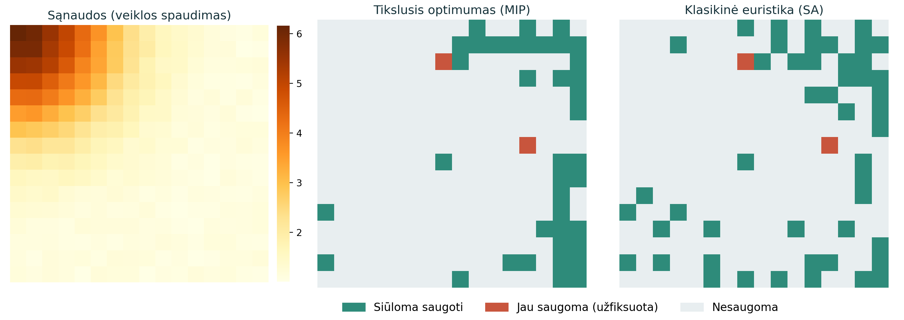
Pavyzdys: Kuršių marios ir Klaipėdos priekrantė
4 vertybės, 256 vienetai
Tikslas – po 30 %
24 % pigiau
nendrynai, makrofitai, starkių nerštavietės, vandens paukščiai
kiekvienos vertybės regione; 2 esamos ST užfiksuotos
tikslusis sprendimas (49,7) prieš klasikinę euristiką (65,1)
Sintetinis demonstracinis scenarijus (examples/baltic_marine_planning.py)
Notes:
Konkretus pavyzdys mūsų regione. Tai sintetinis, bet realistiškos struktūros scenarijus: Kuršių marios ir priekrantė suskaidytos į 256 langelius, sąnaudos – žmogaus veiklos spaudimas, didžiausias prie uosto. Turime keturias vertybes ir dvi jau esamas saugomas teritorijas. Kairėje – sąnaudų žemėlapis, viduryje – tikslusis optimalus sprendimas, dešinėje – klasikinio Marxan algoritmo rezultatas. Abu tenkina visus tikslus, bet tikslusis sprendimas yra 24 % pigesnis ir kompaktiškesnis. Tai ir yra viena iš pymarxan pridėtinių verčių: galima gauti įrodytą optimumą, o ne tik gerą apytikslį sprendimą.

Slide 7
Spragų analizė: prieš ir po
0–2,4 %
tiek kiekvienos vertybės apima esamos saugomos teritorijos
≥ 30 %
pasiekia siūlomas tinklas visoms keturioms vertybėms
86 %
starkių nerštavietės apsaugomos „pakeliui“ – kartu su kitomis vertybėmis
Notes:
Spragų analizė parodo, kiek kiekvienos vertybės apima esamas tinklas ir kiek – siūlomas. Šiame pavyzdyje esamos teritorijos apima vos kelis procentus, o siūlomas tinklas pasiekia 30 % tikslą visoms vertybėms. Tokia lentelė – tiesioginis argumentas ataskaitose ir derybose: matyti, kurių vertybių apsauga nepakankama ir kiek trūksta.

Slide 8
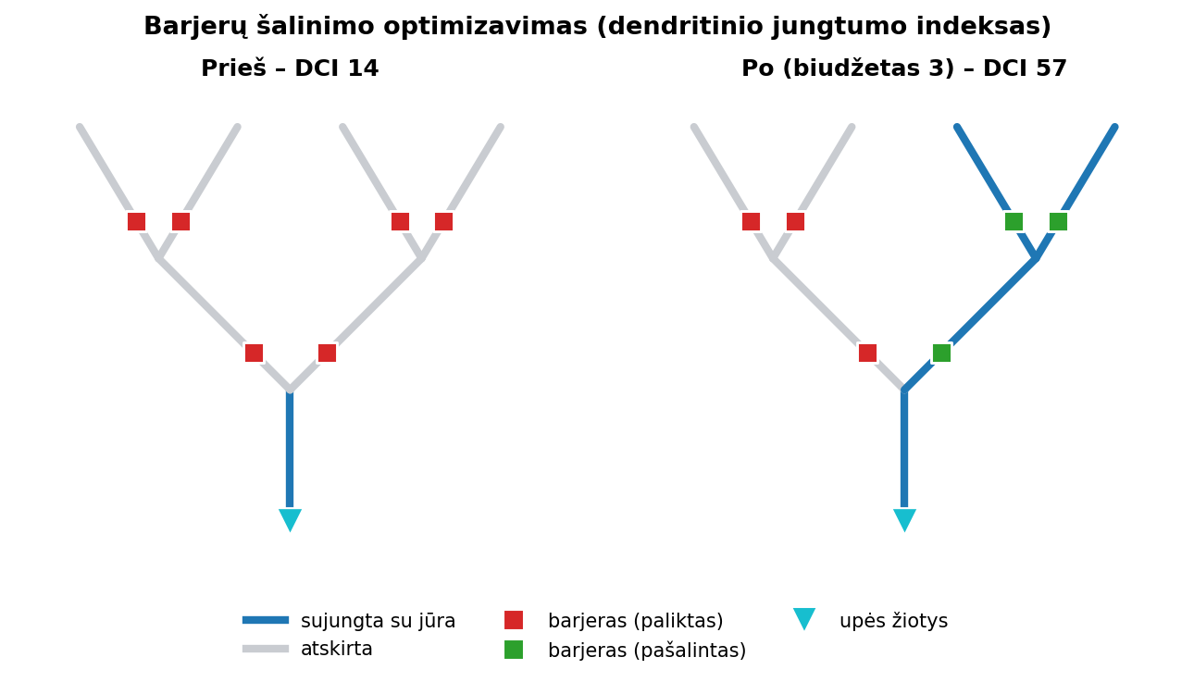
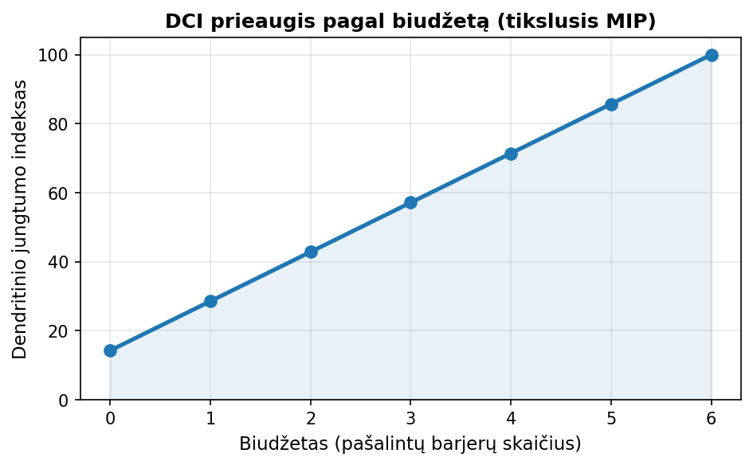
Upių atkūrimas: kuriuos barjerus šalinti
Žuvų migracijai svarbus upių tinklo jungtumas (DCI indeksas)
Optimalus barjerų rinkinys už turimą biudžetą
Kreivė rodo, kiek jungtumo nuperka kiekvienas papildomas euras
Įkeliami HydroRIVERS ar nacionaliniai upių duomenys
Notes:
Upių modulis atsako į klausimą, kurias užtvankas, slenksčius ar pralaidas šalinti pirmiausia. Kairėje – tinklas prieš ir po optimizavimo, dešinėje – kreivė, rodanti, kiek jungtumo padidėja didinant biudžetą. Tai padeda pagrįsti, kodėl verta investuoti būtent į tam tikrus objektus, ir parodyti, kur papildomos lėšos duoda mažai naudos.

Slide 9
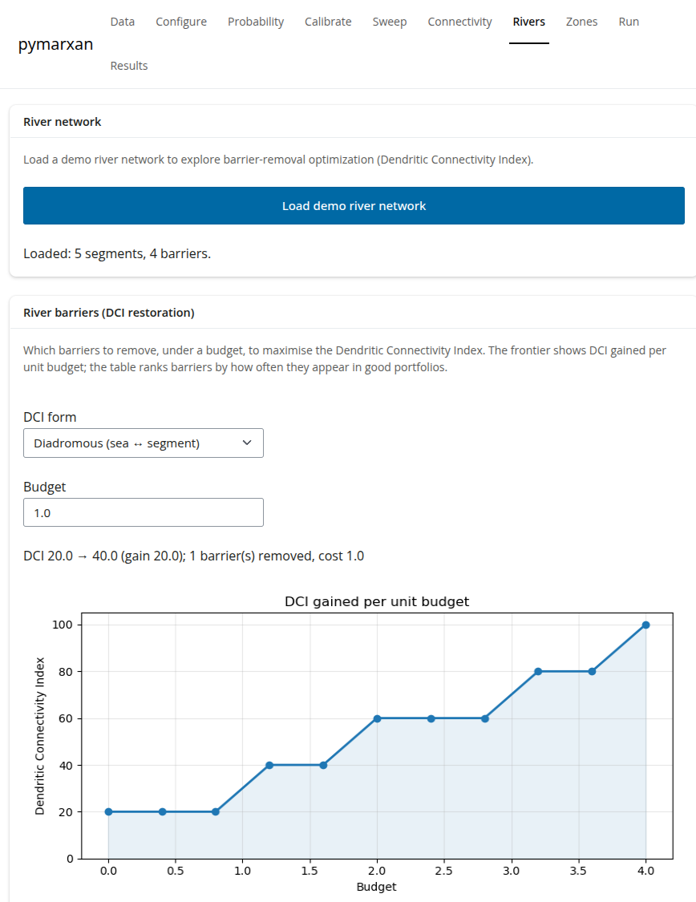
Kaip tai atrodytų darbe
1
Įkelti duomenis: Marxan failai, rastrai, GIS sluoksniai
2
Nustatyti tikslus ir esamas saugomas teritorijas
3
Paleisti skaičiavimą internetinėje programoje
4
Palyginti alternatyvas ir scenarijus
5
Eksportuoti žemėlapius ir ataskaitas sprendimams
Analitikai tą patį gali atlikti Python skriptuose – pakartojamai ir dokumentuotai.
Notes:
Darbuotojui nereikia programuoti: viskas vyksta internetinėje programoje naršyklėje. Įkeliami duomenys, nustatomi tikslai, paleidžiamas skaičiavimas, palyginamos alternatyvos ir eksportuojami rezultatai. Dešinėje – programos upių skiltis: biudžetas, rezultatas ir jungtumo kreivė. Analitikai tą pačią logiką gali naudoti per Python, kad analizę būtų galima pakartoti ir dokumentuoti.

Slide 10



Ar galima pasitikėti rezultatais?
Patikrinta su žinomu atsakymu
Testinis uždavinys turi rankomis išvestą optimumą – tikslusis sprendiklis privalo jį pasiekti.
24 %
Sutampa su originaliu Marxan
Baudų, tikslų ir parametrų logika atkartoja originalų Marxan C++ kodą.
tiek pigesnis tikslusis sprendimas Kuršių marių pavyzdyje, tenkinant tuos pačius tikslus
Automatiniai testai
3 700+ testų paleidžiama po kiekvieno pakeitimo; dabartinė versija juos visus praeina.
Įrodytas optimumas
Galima gauti tikslų sprendimą ir palyginti jį su klasikiniu Marxan algoritmu.
Notes:
Administracijai svarbiausia – ar rezultatais galima remtis. Turime keturis patikimumo sluoksnius: uždavinį su žinomu teisingu atsakymu, atitikimą originaliam Marxan kodui, tūkstančius automatinių testų ir galimybę gauti įrodytą optimumą. Pastarasis turi ir praktinę vertę – Kuršių marių pavyzdyje tas pats tikslas pasiekiamas 24 % pigiau.

Slide 11
Dar neišplėtotos galimybės
Ko dar trūksta ir ką tai reiškia praktikoje
Notes:
Dabar – apie tai, ko dar nėra. Tai svarbiausia šio pristatymo dalis, nes būtent čia jūsų poreikiai turėtų nulemti tolesnio kūrimo prioritetus. Suskirsčiau trūkumus į dvi grupes: diegimą ir kasdienį naudojimą bei analitines galimybes.

Slide 12
Neišplėtota: diegimas ir kasdienis naudojimas
Galimybė | Ką tai reiškia administracijai | Būklė
Paprastas įdiegimas | Šiandien diegiama iš GitHub; be IT specialisto sudėtinga | Nepradėta (PyPI)
Lietuviška sąsaja | Visa sąsaja ir pagalbos tekstai – anglų kalba | Nepradėta
Bendras darbas įstaigoje | Programą galima paleisti serveryje, bet nėra prisijungimo, naudotojų teisių ir projektų dalijimosi | Nepradėta
Tikslo pasirinkimas programoje | Pvz., „daugiausia apsaugos už fiksuotą biudžetą“: valdiklis yra, bet skaičiavimui neperduodamas – veikia tik per Python | Dalinai
Sklaidos nustatymai prioritetų žemėlapiui | Rūšių sklaidos glodinimas pasiekiamas tik per Python | Dalinai
Notes:
Pirmoji grupė – tai, kas trukdo įrankį naudoti be programuotojo. Įdiegimas kol kas reikalauja techninių žinių. Sąsaja angliška. Nėra naudotojų paskyrų ir projektų dalijimosi. Kai kurios galimybės, pavyzdžiui, kitokio tikslo pasirinkimas – kai norime ne pigiausio tinklo, o daugiausia apsaugos už fiksuotą biudžetą – jau veikia programiniame branduolyje, bet dar neprijungtos prie internetinės programos.

Slide 13
Neišplėtota: analitinės galimybės
Galimybė | Ką tai reiškia administracijai | Būklė
Buveinės praradimo rizika (Marxan Probability 1D) | Atsižvelgti į tikimybę, kad vieta bus prarasta, pvz., dėl erozijos ar užstatymo | Suprojektuota, v0.46
Rizika zonavimo uždaviniuose | Zonų sprendikliai kol kas neatsižvelgia į tikimybių lentelę | Nepradėta
Didelio masto atkūrimo planavimas | Tik apytikslis algoritmas iki kelių tūkstančių langelių; nėra IIC/PC jungtumo indeksų ir buveinių būklių modelio | Dalinai
Jungtumas greituosiuose algoritmuose | Godieji algoritmai jungtumą tik apskaičiuoja, bet neoptimizuoja | Dalinai
Zonation patobulinimai | Buveinių būklės sluoksniai, rūšių jautrumo parametras, kaimynystės apribojimas | Nepradėta
Smulkesni darbai: sprendinių rinkiniai, mokomųjų duomenų generatorius, kaimynystės ir linijinės baudos, filogenetinis endemizmas, mažesnis atminties poreikis dideliems rastrams su zonomis.
Notes:
Antroji grupė – analitinės galimybės. Artimiausias darbas – buveinės praradimo rizika: jau suprojektuota ir planuojama kitoje versijoje. Zonavimo uždaviniuose rizika dar nevertinama. Atkūrimo planavimui yra tik greitas apytikslis algoritmas ir vienas suskaidymo rodiklis; trūksta tinklo jungtumo indeksų ir buveinių būklių modelio. Taip pat yra eilė smulkesnių patobulinimų. Kurie iš jų jums svarbiausi – būtent tai norėtume išgirsti.

Slide 14
Kelias į priekį
1
2
3
Artimiausia versija
Platinimui
Kartu su jumis
v0.46
diegimas
pilotas
Buveinės praradimo rizika (Probability 1D)
Suderinimas su Marxan 3 tikimybių logika
Paketas PyPI kataloge
Lietuviška sąsaja
Tikslo pasirinkimas internetinėje programoje
Bandomasis projektas vienoje teritorijoje
Tolesnių funkcijų eiliškumas pagal jūsų poreikius
Notes:
Trys žingsniai. Pirmasis jau suplanuotas – buveinės praradimo rizika kitoje versijoje. Antrasis – padaryti įrankį prieinamą be programuotojo: standartinis paketas, lietuviška sąsaja, visų galimybių prijungimas prie internetinės programos. Trečiasis priklauso nuo jūsų – bandomasis projektas vienoje saugomoje teritorijoje, kuris parodytų, ko iš tikrųjų reikia.

Slide 15


Ko reikėtų bandomajam projektui
Vertybių duomenys
Sąnaudos ir spaudimas
Buveinių ir rūšių žemėlapiai, Natura 2000 vertybės, inventorizacijos
Žemės vertė, ūkinė veikla, grėsmių ir spaudimo sluoksniai
Rezultatas
Skaidrus, pakartojamas ir argumentuotas planas su alternatyvomis, kurį galima aptarti su savivaldybėmis, naudotojais ir bendruomene.
Taisyklės
Konkretus klausimas
Esamų teritorijų ribos, zonų reikalavimai, ko negalima keisti
Vienas realus sprendimas: tinklo plėtra, zonavimas ar atkūrimas
Notes:
Bandomajam projektui reikėtų keturių dalykų: duomenų apie saugotinas vertybes, sąnaudų ar spaudimo sluoksnių, galiojančių taisyklių ir – svarbiausia – vieno realaus klausimo. Rezultatas – ne vienas „teisingas“ žemėlapis, o skaidrus ir pakartojamas planas su alternatyvomis, kurį galima aptarti su suinteresuotomis šalimis.

Slide 16

Klausimai ir diskusija
Kurie neišplėtoti funkcionalumai jums svarbiausi?
github.com/razinkele/pymarxan · atvirasis kodas, MIT licencija
Notes:
Ačiū. Labiausiai norėčiau išgirsti, kurie iš neišplėtotų dalykų jums būtų svarbiausi, ir ar yra teritorija, kurioje galėtume atlikti bandomąjį projektą.

